Slide 1
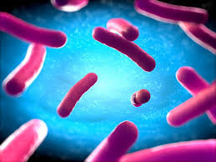
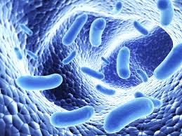
SIBO/SCBID
Small Intestinal Bacterial Overgrowth
Super Crescimento Bacteriano no Intestino Delgado

Slide 2
DEFINIÇÃO
A microbiota intestinal tem um papel fundamental na manutenção da função imune e na saúde digestiva.
Centenas de tipos diferentes de bactérias e outros microorganismos habitam nosso intestino, sendo a maioria o intestino grosso. Poucas bactérias vivem no estômago e intestino delgado devido aos efeitos da acidez gástrica e peristalse.
*O crescimento excessivo de bactérias no intestino delgado causa desequilíbrio = SCBID ou SIBO, quase igualando à quantidade de bactérias presente no intestino grosso.

Slide 3
SIBO/SCBID
*A SIBO é uma síndrome heterogênea caracterizada pelo aumento no número e/ou presença de uma microbiota atípica no intestino delgado.
*Ocorre quando os mecanismos que controlam o crescimento bacteriano entérico, como distúrbios na motilidade, falha na barreira ácido-gástrica, são perturbados.

Slide 4
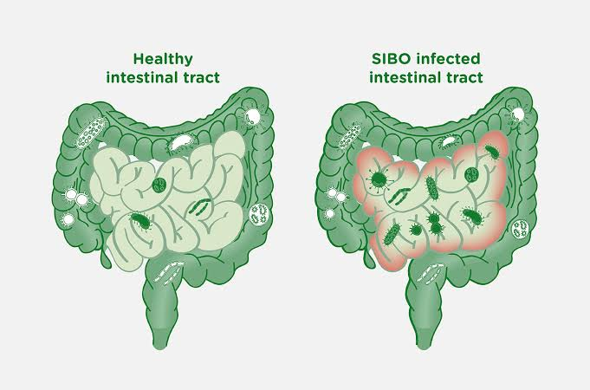
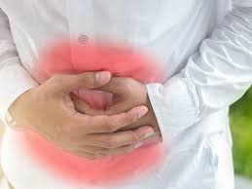
SIBO

Slide 5
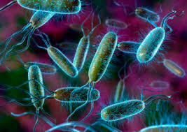
Em indivíduos saudáveis, a motilidade gastrointestinal normal impede o crescimento exagerado de bactérias.
Na SIBO o aumento na quantidade de micoorganismos pode ser superior à 10⁶ unidades formadoras de colônias/mL no aspirado intestinal.

Slide 6
INCIDÊNCIA e CAUSAS
A incidência de SIBO/SCBID varia de 10% a 84% dos pacientes com sintomas de disbiose, maioria do sexo feminino, e com hipotireoidismo (54%)
*Causas
Uso crônico de inibidor de bomba de prótons, doenças neuromusculares, diabetes mellitus, síndrome do intestino irritável, doença inflamatória intestinal (retocolite ulcerativa; doença de Crohn), intolerância à lactose, pós-operatório de cirurgias gastrointestinais e uso prolongado de antibióticos que alteram o pH intestinal.

Slide 7
TRATO INTESTINAL
São 100 trilhões de bactérias, mais de 400 espécies diferentes, de natureza saprófita e patogênica que vivem num delicado equilíbrio.
*Problemas que afetam este equilíbrio:
a) Dieta alimentar (alimentos ricos em carboidratos e gorduras)
b) Uso excessivo de Remédios (Antibióticos, Antiinflamatórios)
c) Tabagismo e consumo de álcool
d) Estresse

Slide 8
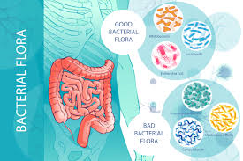
Equilíbrio da Flora Intestinal

Slide 9

PREBIÓTICOS
São componentes alimentares não digeríveis que estimulam seletivamente a proliferação de um número limitado de bactérias ou aumentam a atividade de populações desejáveis no intestino.

Slide 10
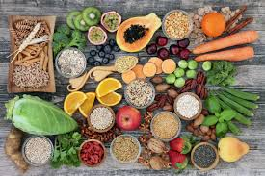
PREBIÓTICOS
* Exemplos de Prebióticos: frutooligosacarídeos (FOS), a pectina, as ligninas e a inulina. Os (FOS) frutooligosacarídeos estão presentes em alimentos como a cebola, alho, tomate, banana, cereais integrais como a cevada, aveia e trigo.

Slide 11
PREBIÓTICOS - Características
Ingredientes alimentares não digeríveis ( não é hidrolisado e nem absorvido no intestino delgado.
Resistentes a digestão, absorção e adsorção (estômago / intestino delgado)
Fermentados somente no intestino grosso (bifidobactérias) – servem de fonte de carbono para bactérias bífidas
Estimulam seletivamente o desenvolvimento de microflora benéfica
Inibem a atividade de bactérias prejudiciais a saúde
Menor risco câncer de intestino
Aumentam a absorção de minerais (Ca+)
Melhoram o trânsito intestinal (efeito fibra)

Slide 12
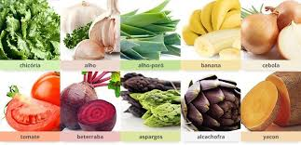
PREBIÓTICOS
Fonte de Carbono de baixa caloria

Slide 13
PROBIÓTICOS
Microorganismos vivos capazes de melhorar o equilíbrio microbiano intestinal produzindo efeitos benéficos a saúde do indivíduo (Fuller,1989 e Guarner, 2000).

Slide 14
PROBIÓTICOS
*Critérios para Seleção de Probióticos:
a) Resistência ao suco gástrico e à bile
b) Resistência à lisozima (destrói a parede celular bacteriana)
c) Deve conter número elevado de microorganismos (>10 7 UFC/mL): resistir condições de processamento
d) Capacidade elevada de aderência à mucosa

Slide 15
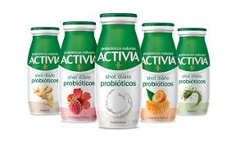
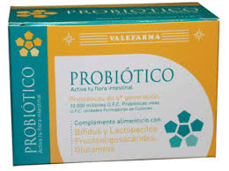
Exemplos de alimentos probióticos:
*Fermentados como: chucrute, kimchee, kombucha, kefir, gengibre em conserva, pepino em conserva, beterraba fermentada e iogurtes.
*Indústria farmacêutica

Slide 16
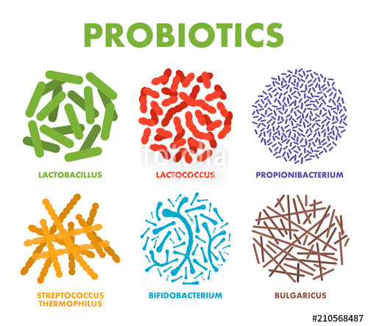

Slide 17
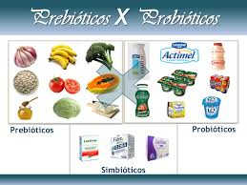

Slide 18
Benefícios dos Probióticos, Prebióticos e Lactobacilos
PROBIÓTICOS
✓ Apresenta efeito funcional benéfico no organismo, equilibrando a flora intestinal
✓ Inibe a presença de bactérias intestinais indesejáveis (patogênicos)
✓ Estimula o sistema imunológico
✓ Reduz de doenças infecciosas (diarréia)
✓ Potencial de degradação de substância carcinogênicas
✓ Apresenta efeitos nutricionais, ajuda na digestão da lactose
✓ Ajuda na diminuição do colesterol sanguíneo

Slide 19
Lactobacilos
✓ Atuam no intestino delgado
✓ Bastonetes, gram (+) não esporulados
✓ Fermentam lactose sendo homofermentativos onde o ác. Láctico é o principal
produto da fermentação.
✓ Sobrevive em pH 3,0 - 8,0 (6,3-6,6)
✓ Temperatura ótima 37 °C
* Anaeróbios facultativos, microaerofílicos (exigem baixos níveis de oxigênio)

Slide 20
Os lactobacilos são importantes para o nosso sistema digestivo e imunológico.
São substâncias ativas que contribuem para o equilíbrio da flora intestinal.
Diminuem a prisão de ventre melhorando a digestão e acelerando o trânsito intestinal;
Agem permanentemente na flora intestinal e são responsáveis pela absorção dos nutrientes.

Slide 21
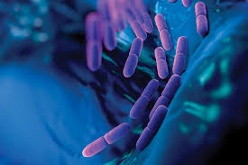
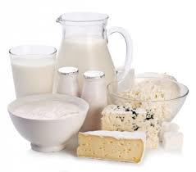
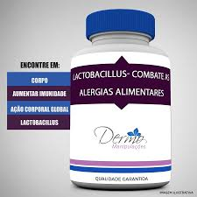
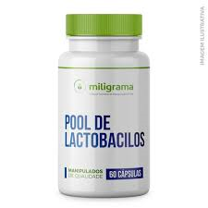

Slide 22
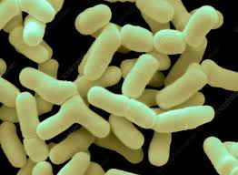
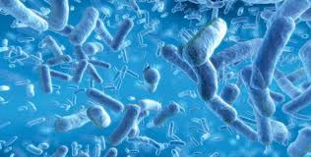
BIFIDOBACTÉRIAS
✓ Atuam no intestino grosso - 80 % da flora de crianças
✓ Bastonetes, gram(+), não esporulados
✓ Fermentam lactose, heterofermentativos: ác. Láctico e ác. Acético
✓ Sobrevive entre pH 5,1 - 8,0
✓ Temperatura ótima 37- 43 °C
* Anaeróbios

Slide 23
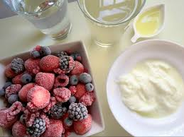
SIMBIÓTICOS
Probióticos + Prebióticos
São alimentos funcionais que em geral devem conter um componente prebiótico que favoreça o efeito do probiótico associado
Exemplos de Alimentos Simbióticos:
✓ Bifidobactérias com galacto-oligossacarídeos
✓ Bifidobactérias com fruto-oligossacarídeos
✓ Lactobacilos + Bifidobactéria + fruto-oligossacarídeos

Slide 24
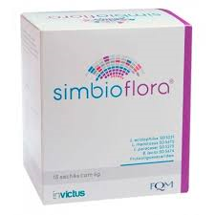
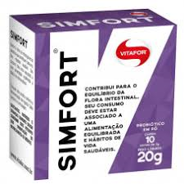
SIMBIÓTICOS
Industrializados

Slide 25
SINTOMAS - SIBO
*Deficiência de vitamina B12 e vitaminas solúveis em gordura, tais como vitamina D.
*Má absorção de nutrientes e produção de gases em excesso.
*Dor e inchaço abdominal
*Flatulência, borborigmo (ruídos peristálticos excessivos pelo deslocamento de gases no abdome)
*Diarréia, constipação, emagrecimento e anemia.

Slide 26
DISBIOSE INTESTINAL: desequilíbrio da microflora do trato intestinal
a) Prisão de ventre
b) Desequilíbrio na produção das secreções
c) Cólon irritado
d) Facilidade na passagem de bactérias nocivas para o intestino delgado
e) Diarréia, gases, cólicas constantes

Slide 27
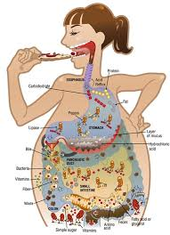
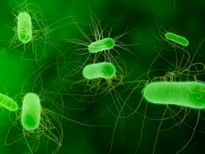
f) Má absorção dos nutrientes
g) Má resposta a qualquer tipo de alimento

Slide 28
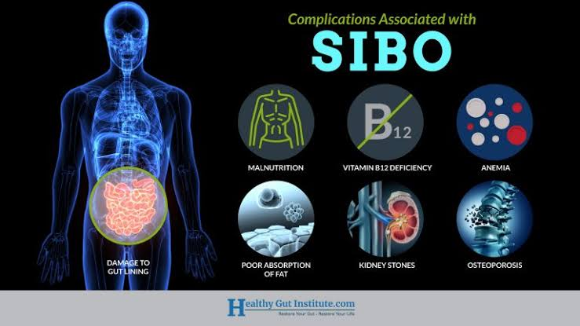
Complicações

Slide 29
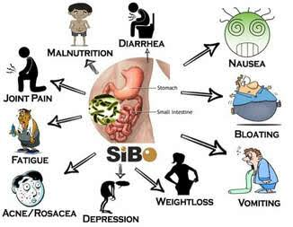

Slide 30
SINTOMAS
*Raramente o paciente é assintomático ou não necessariamente irá apresentar todos estes sintomas.
*Síndrome multifatorial - outras doenças crônicas como pancreatite crônica e cirrose têm uma maior incidência de SIBO.

Slide 31
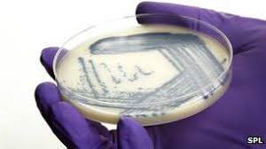
DIAGNÓSTICO
1) O padrão ouro para diagnóstico é a cultura do aspirado do intestino: método invasivo, caro e disponível apenas em centros de pesquisa.

Slide 32
2) Testes respiratórios com hidrogênio expirado, porém com baixa sensibilidade e especificidade. Baixo custo e não invasivo.
*A medição do metano expirado juntamente com o hidrogênio melhora o ganho diagnóstico em torno de 15%, pois há um grupo de pessoas que apresenta microbiota metanogênica exclusiva (não excreta hidrogênio na respiração).
*O resultado do teste respiratório é baseado na curva de hidrogênio expirado após a ingestão de um substrato, geralmente glicose ou lactulose.
A glicose é absorvida no intestino delgado. Em circunstâncias normais, não deve resultar em aumento de hidrogênio na respiração.

Slide 33
Os resultados obtidos dos testes respiratórios indicaram uma significativa prevalência do supercrescimento bacteriano do intestino delgado em pacientes com sintomas gastrointestinais, com predominância no sexo feminino. Constatou-se ainda, que o gás metano foi responsável pela positividade em 18% do total de pacientes.

Slide 34
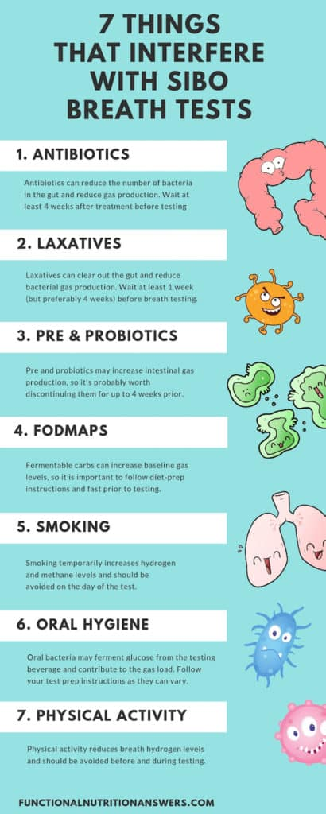

Slide 35
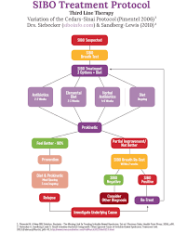

Slide 36
TRATAMENTO
1) Uso de antibióticos (Rifaximina), probióticos e simbióticos com o objetivo de equilibrar a flora bacteriana e controlar os sintomas. Se os sintomas recidivam, deve-se fazer administrações regulares de antibióticos para reduzir a microbiota intestinal e manter os sintomas controlados.
2) Dieta individualizada
3) FODMAPs

Slide 37
FODMAP
* Fermentable Oligosaccharides, Disaccharides, Monosaccharides and Polyols
Segundo a Sociedade Brasileira de Nutrição Parenteral e Enteral (2016), o termo “FODMAPs” engloba todos os carboidratos que nosso organismo não é capaz de digerir, e que apresentam grande capacidade de atrair água quando chegam ao intestino.

Slide 38
Tipo de FODMAP | Alimentos Naturais | Alimentos industrializados
Monossaca-rídeos (frutose) | Maçã, pera, manga, aspargos, cereja, melancia, sucos de fruta, ervilha | Alimentos com xarope de milho, néctar de agave e xarope de frutose: como mel artificial, biscoitos, refrigerantes, sucos prontos, geleias, pó para bolos, etc.
Dissacarídeo (lactose) | Leite de vaca, leite de cabra, leite de ovelha, queijo ricota e cottage | Sorvete, iogurte e outros alimentos que derivados do leite
Fruto-oligossacarí-deos (frutanos ou FOS) | Cebola, alho, alho-poró, trigo, cuscuz, centeio, melancia, chicória, dente-de-leão, alcachofra, beterraba, aspargos, couve | Farinhas como de trigo, massas em geral com trigo, bolos, biscoitos, condimentos, carnes processadas como salsicha, embutidos
Galacto-oligossacarí-deos (GOS) | Lentilha, grão-de-bico, grãos enlatados, feijão, ervilha, grãos integrais de soja | Alimentos e produtos com esses alimentos
Polióis | Damasco, pêssego, nectarina, pera, ameixa, cereja, abacate, amora, lichia, couve-flor, cogumelos | Adoçantes xilitol, maltitol, sorbitol

Slide 39
*Os carboidratos são formados por unidades menores, chamadas monossacarídeos, por exemplo a Glicose. Quando um monossacarídeo se junta a outro, formando um dissacarídeo. Os oligossacarídeos são a junção de duas a dez unidades de monossacarídeos. Os polióis são conhecidos como “álcoois de açúcar” . Não são propriamente carboidratos mas, possuem sabor doce, e são utilizados como “substitutos do açúcar” - xilitol, manitol e sorbitol, bastante usados em produtos como gomas de mascar, doces, sorvetes, produtos de panificação e geleias de frutas.

Slide 40
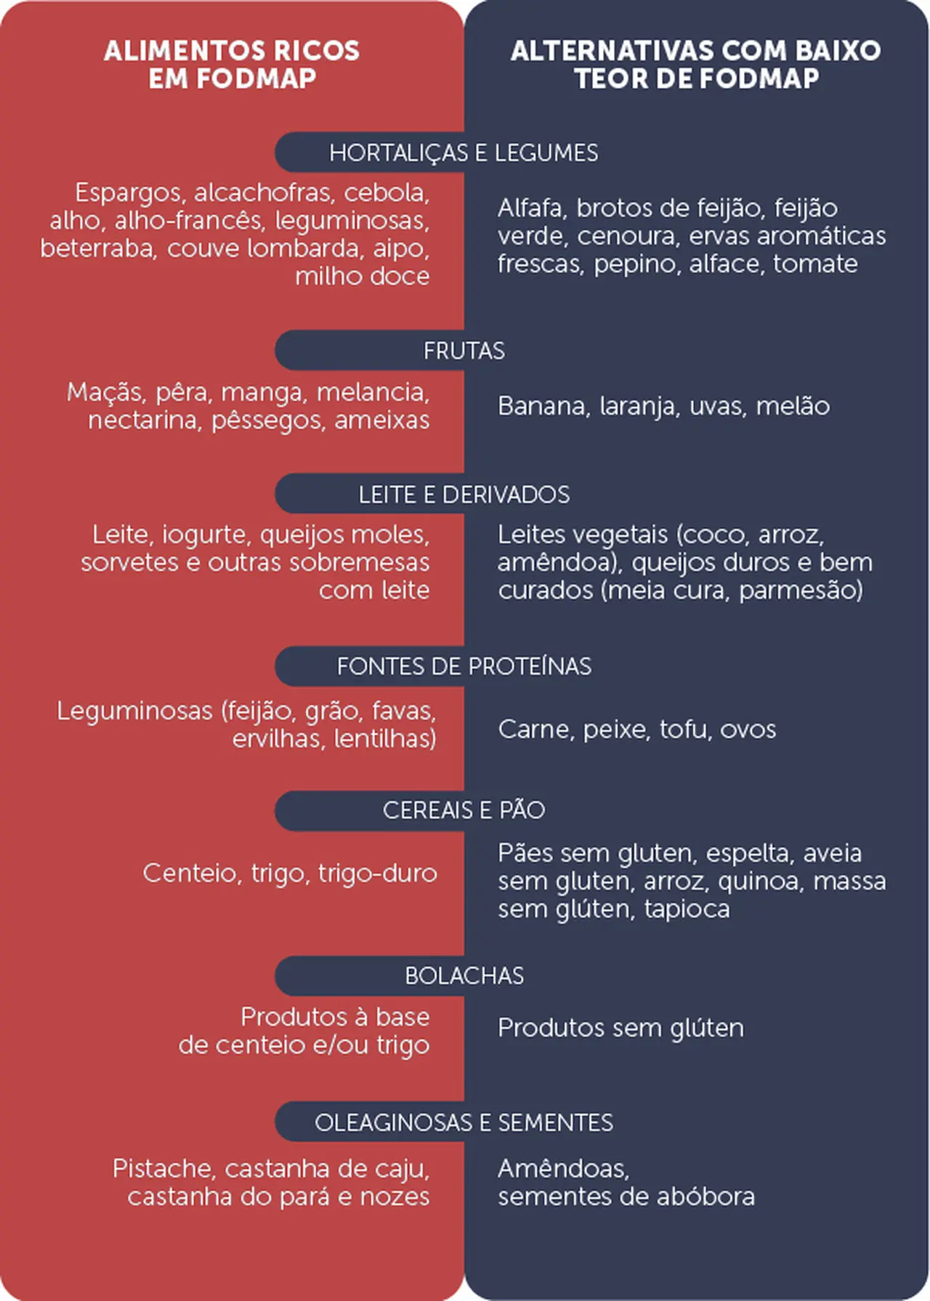

Slide 41
OLIGOSSACARÍDEOS
São carboidratos não convencionais, não digeríveis encontrados naturalmente em muitos alimentos como frutas, vegetais, leite e mel, e podem ser sintetizados por enzimas produzidas por várias espécies de microorganismos como, fungos, leveduras e bactérias.
São utilizados como Ingredientes Funcionais de alimentos, pois apresentam Propriedades Prebióticas: - estimulam a microbiota intestinal - contribuem para melhorar a fisiologia do organismo humano e o funcionamento do organismo.

Slide 42
Apresentam grande potencial para melhorar a qualidade de muitos produtos alimentícios, além de serem empregados como adoçantes (baixa caloria) e estabilizantes (alto peso molecular , alta viscosidade).

Slide 43
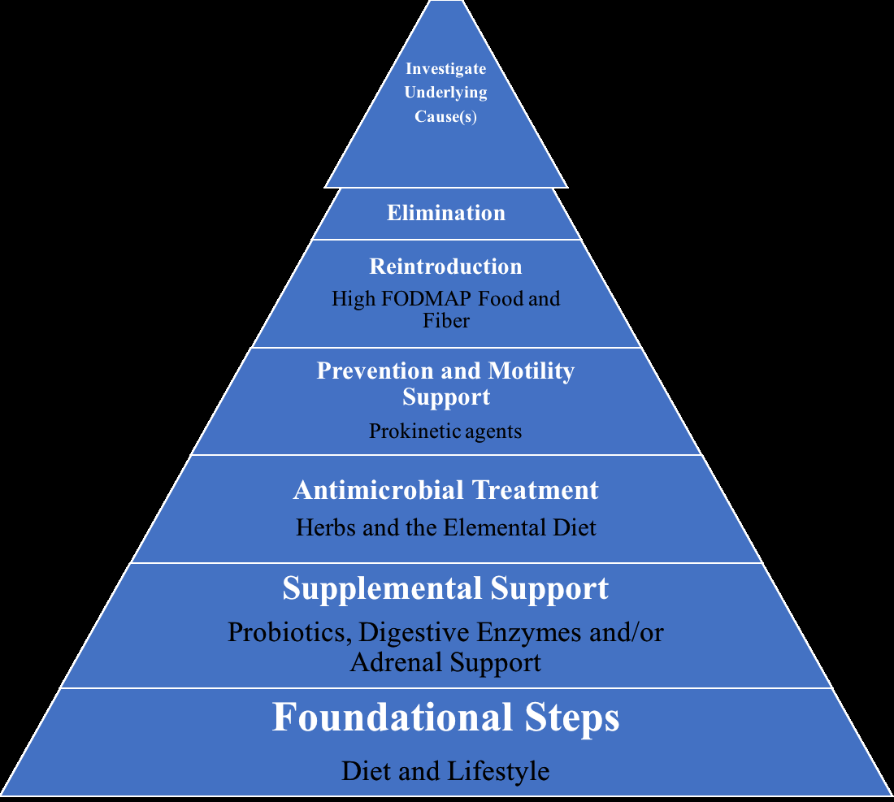
PROTOCOLO DE INVESTIGAÇÃO E TRATAMENTO

Slide 44
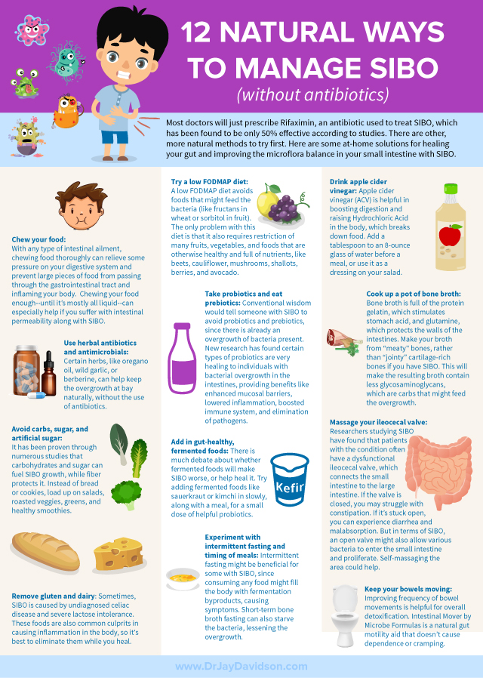

Slide 45
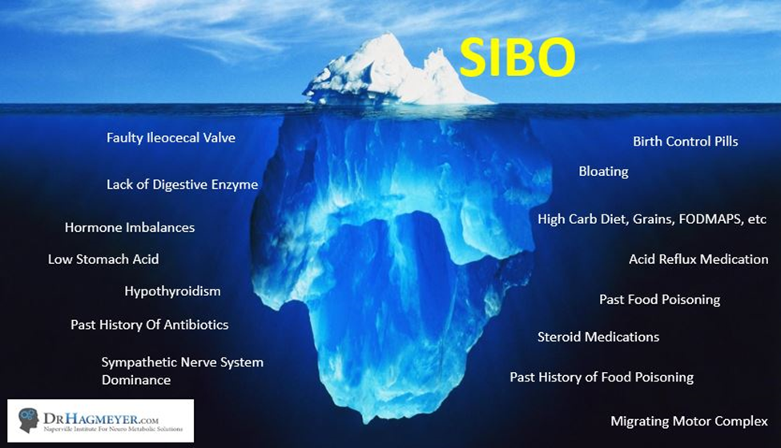

Slide 47
OBRIGADA!
Ana Carla Gomes Chagas
Sarah Brasília - Imunologia

